Slide 1
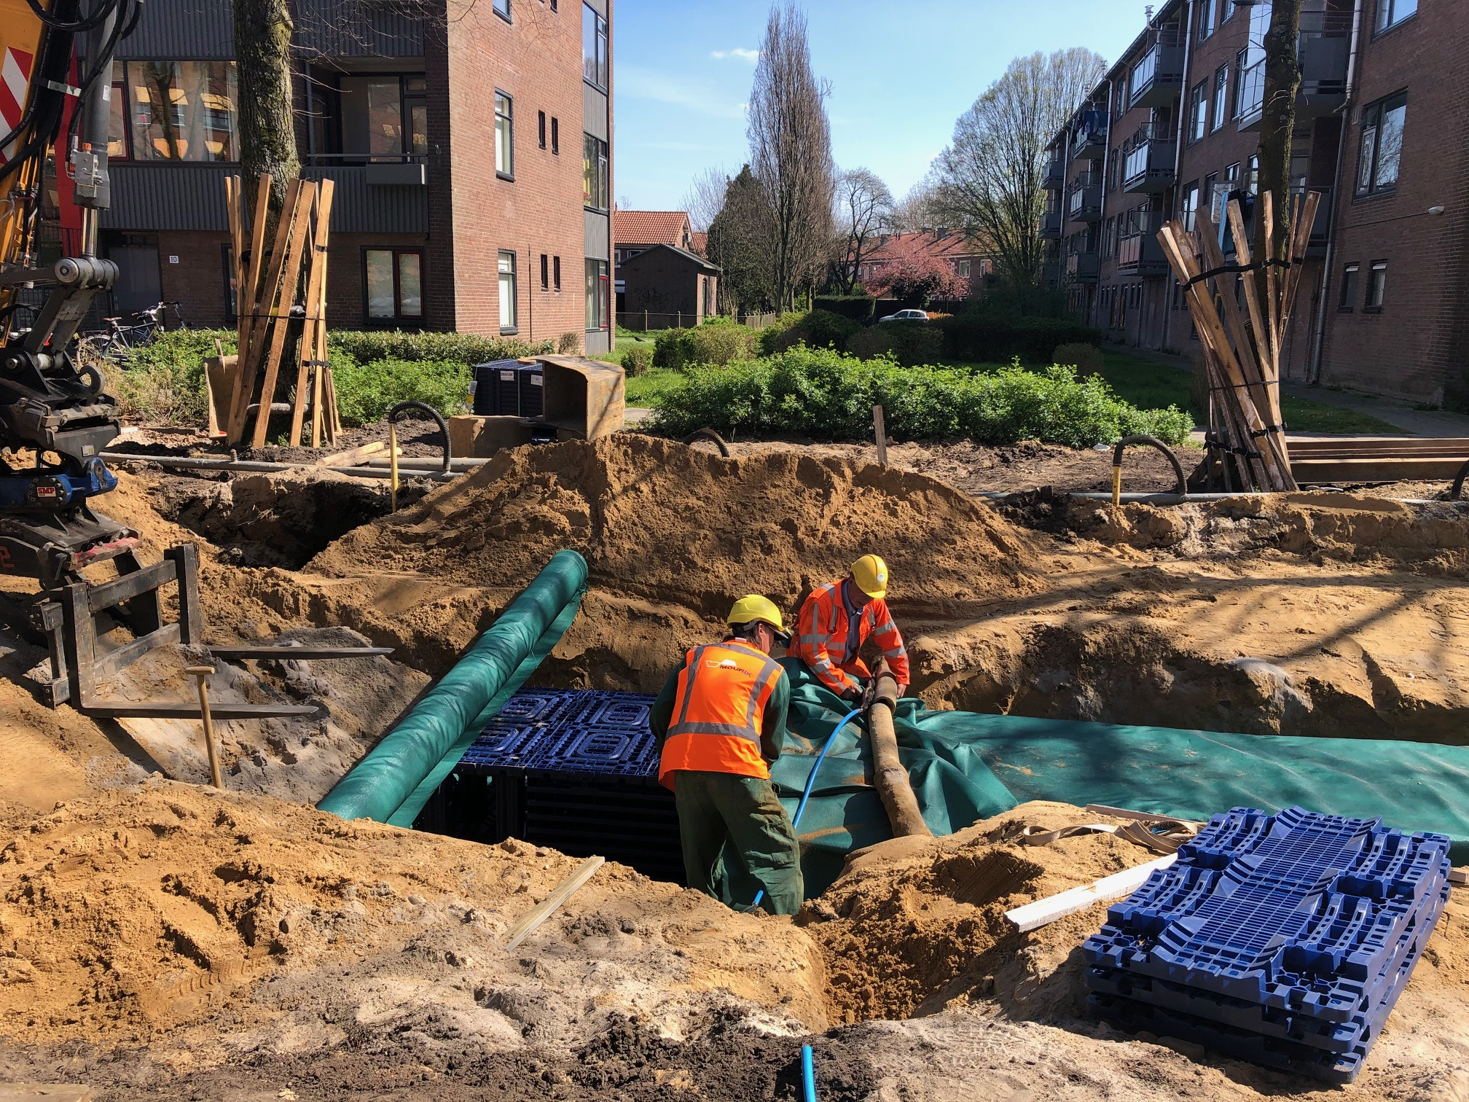
Interne review TCS versie
Vrijdag 3 juli 2020

Slide 2
standaard IMKL2.0 Proces update
0) Issues beoordelen
1) IMKL standaard bijwerken
2) TCS werkversie akkoord
TCS evaluatie
3) Consultatie
4) Release candidate
5) Vaststellen/publiceren

Slide 3
planning
 |  |  | mei |  |  |  | juni |  |  |  | juli |  |  |  | aug |  |  |  | sept |  |  |  | okt |  |  |  | nov
 |  |  | 1 | 2 | 3 | 4 | 1 | 2 | 3 | 4 | 1 | 2 | 3 | 4 | 1 | 2 | 3 | 4 | 1 | 2 | 3 | 4 | 1 | 2 | 3 | 4 | 1 | 2 | 3 | 4
1)IMKL standaard bijwerken
2)TCS werkversie akkoord |  |  |  |  |  |  |  |  |  | x
3)Consultatie
4a) Onwikkelen Release candidate
4b) TCS review op consultatie |  |  |  |  |  |  |  |  |  |  |  |  |  |  |  |  |  |  | x
5)Vaststellen/publiceren
UML |  |  | x | x | x
Modeldoc |  |  |  |  | x | x | x | x
Objectcatalogus |  |  |  |  | x | x | x | x
ExtraRegels.xls |  |  |  | x | x | x | x | x
Waardelijsten/inhoud |  |  |  | x | x | x | x | x
Waardelijst/NL |  |  |  | x | x | x | x
XSD |  |  |  | x | x | x | x | x
VisualisatieDoc |  |  |  | x | x | x | x | x
Volgorde attributen voor visualisatie |  |  | x | x | x | x
SLD |  |  |  | x | x | x | x | x
Symbolen |  |  |  | x | x | x | x | x
conceptenregister |  |  |  |  |  |  | x | x

Slide 4
Review opmerkingen
Wil Lambo (KPN)
In het IMKL Dataspec heb ik op blz 6, 7, 9, 14, 18, en 28 een aantal kleine correcties/aanvullingen gedaan.
In het IMKL Objectcat heb ik op blz 40 een aantal kleine correctie/aanvulling gedaan.
In het PMKL heb in de paragrafen 2.4.1, 3.6.1 en 5.1 een kleine correctie gedaan. (Er staan geen blz-nummers in). (tekst correcties)
Jan van der Tol (Ziggo)
Met de nieuwe versie van het IMKL bestaat er geen “nietBetrokken”-bijlage meer en zal dus ook niet meer uitgeleverd gaan worden.
Hans Postema (Gasunie)
Eén van de issues is ‘Postcode is geen verplicht attribuut van adres’. Is dat zo?

Slide 5
Review intern Kadaster
Objectcatalogus 14
extraRegels 23
Waardelijst 4
PMKL 1 (icoon drukregelaar wordt niet gebruikt)

Slide 6
AanduidingEisVoorzorgsmaatregel
Standaard wordt de geometrie van het object AanduidingEisVoorzorgsmaatregel gebruikt om aan te geven op welke kabel of leiding of deel daarvan een voorzorgsmaatregel van toepassing is. De begrenzing van de geometrie is dan om dit te visualiseren en eenvoudig ruimtelijke selecteerbaar te maken.
De aanduiding van een eis voorzorgsmaatregel is functioneel gerelateerd aan een kabel of leiding, maar er hoeft geen directe associatie <- klopt dit wel? te liggen met dat betreffende object. De strookbreedte die de netbeheerder voor het betreffende object wil hanteren, wordt door de netbeheerder als vlakgeometrie aangeleverd bij de aanduiding eis voorzorgsmaatregel.

Slide 7
Def: oriëntatiepolygoon
Een oriëntatiepolygoon is de weergave door een opdrachtgever, grondroerder, aanbieder of bestuursorgaan van een aangesloten gebied, ten aanzien waarvan deze om gebiedsinformatie verzoekt met het oog op respectievelijk het voorbereiden van graafwerkzaamheden, het voorbereiden van een verzoek tot medegebruik of coördinatie van civiele werken, of ten behoeve van de hem opgedragen taak.

Slide 9
planning
 |  |  | mei |  |  |  | juni |  |  |  | juli |  |  |  | aug |  |  |  | sept |  |  |  | okt |  |  |  | nov
 |  |  | 1 | 2 | 3 | 4 | 1 | 2 | 3 | 4 | 1 | 2 | 3 | 4 | 1 | 2 | 3 | 4 | 1 | 2 | 3 | 4 | 1 | 2 | 3 | 4 | 1 | 2 | 3 | 4
1)IMKL standaard bijwerken
2)TCS werkversie akkoord |  |  |  |  |  |  |  |  |  | x
3)Consultatie
4a) Onwikkelen Release candidate
4b) TCS review op consultatie |  |  |  |  |  |  |  |  |  |  |  |  |  |  |  |  |  |  | x
5)Vaststellen/publiceren
UML |  |  | x | x | x
Modeldoc |  |  |  |  | x | x | x | x
Objectcatalogus |  |  |  |  | x | x | x | x
ExtraRegels.xls |  |  |  | x | x | x | x | x
Waardelijsten/inhoud |  |  |  | x | x | x | x | x
Waardelijst/NL |  |  |  | x | x | x | x
XSD |  |  |  | x | x | x | x | x
VisualisatieDoc |  |  |  | x | x | x | x | x
Volgorde attributen voor visualisatie |  |  | x | x | x | x
SLD |  |  |  | x | x | x | x | x
Symbolen |  |  |  | x | x | x | x | x
conceptenregister |  |  |  |  |  |  | x | x

